Slide 1
Стеганография Утилиты Stegsolve, steghide, Binwalk

Slide 2
Введение
Продолжаем изучать утилиты, предназначенные для стеганографии и изучаем более изощренные способы сокрытия информации в файлах

Slide 3
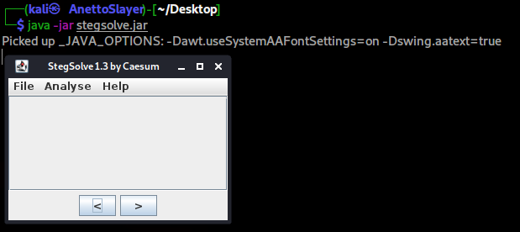
Утилита stegsolve
Stegsolve - open source решение для анализа структуры файлов, изучения устройства стереограммы, а также самостоятельного рассмотрения каждой разрядной матрицы.
Установка (последовательно введите в терминал):
$ wget http://www.caesum.com/handbook/Stegsolve.jar -O stegsolve.jar
$ chmod +x stegsolve.jar
Использование:
$ java –jar stegsolve.jar

Slide 4
Что может stegsolve?
Можно сказать, что программа действительно крайне полезна в стеганографии: она позволяет просматривать различные форматы изображения, комбинировать пары изображений путем операций И, ИЛИ, Исключающее ИЛИ.
Рассмотрим с вами одну задачку из закрытого СTF-соревнования
«АКМ»

Slide 5


«Флаг – башня»
Вам даны два изображения.
Задача простая: найти флаг. (флаг в ctf соревнованиях – это какой-то набор символов/цифр, который необходимо найти путем поиска уязвимостей и стеганографии).
Посмотрим как решить эту задачу, используя нашу утилиту

Slide 6
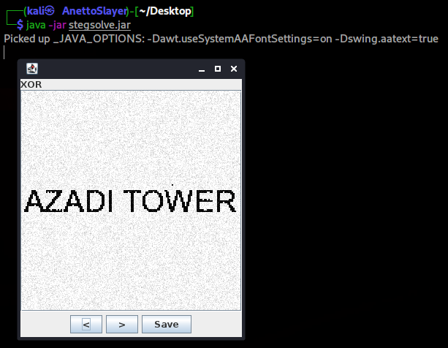
Решение
Здесь мы использовали XOR двух изображений

Slide 7
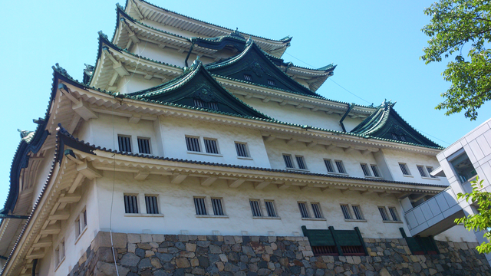
Задача на каналы изображения
Программа также позволяет сменять каналы изображения. Пусть дано изображение, задача прежняя: найти флаг.
Будем решать путем перебора каналов изображения.

Slide 8
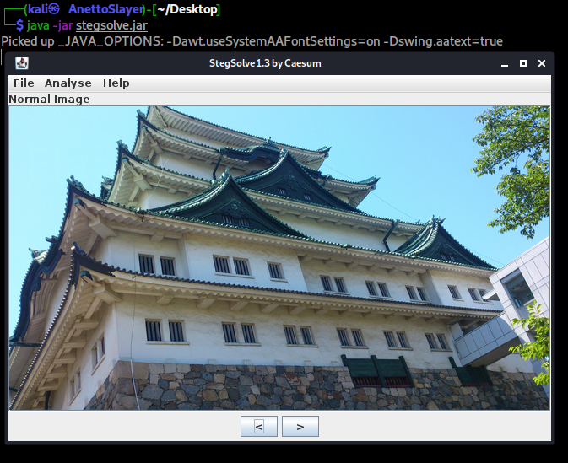
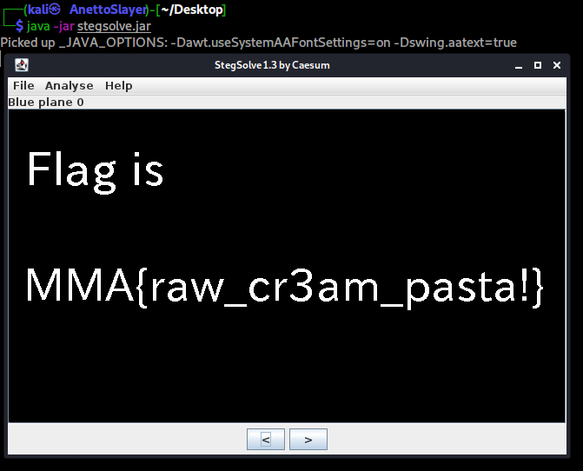
Как вы видите, мы таким нехитрым способом нашли флаг

Slide 9
Игра в шпионов: steghide
Steghide — консольная C++ утилита позволяющая скрывать информацию методом стеганографии в графических или аудио файлах.
Steghide является инструментом для реализацией метода стеганографии, помогая скрывать биты файла с конфиденциальными (секретными) данными в битах другого файла (с менее значимой информацией), таким образом данные становятся невидимыми и определить их существование невозможно.
$ steghide command [arguments]

Slide 10
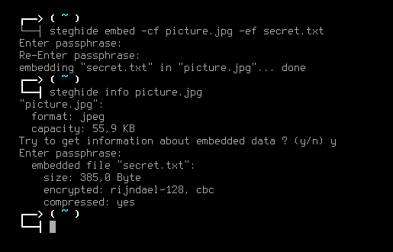
Steghide поддерживает сокрытия данных в файлах форматов JPEG, BMP, WAV и AU (.au), может сжимать скрываемую информацию и шифровать её, с использованием множества алгоритмов.
Основным алгоритмом шифрования является Blowfish (алгоритм блочного симметричного шифрования с переменной длиной ключа), применяется MD5-хеширование паролей к ключам.

Slide 11
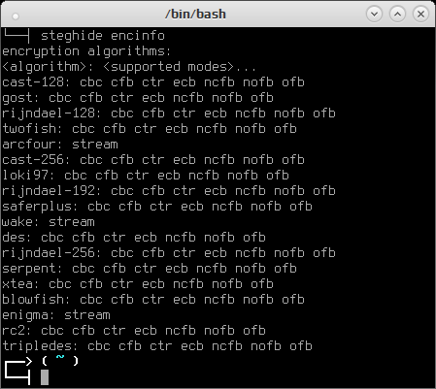
Steghide применяет псевдослучайное распределение файле-контейнере скрываемых битов (можно скрывать текстовые файлы, изображения и пр), задавая параметры стеганографии необходимо ориентироваться на наличие как можно меньших артефактов у файл-контейнера (сравнивая его с оригиналом).
Очевидные артефакты могут показать наличие скрытых данных, поэтому формат и размер файл-контейнера выбирая в соответствии с размером скрываемых данных подбирается опытным путём, до получения оптимального результата.

Slide 12
Binwalk – ваш маленький аналитик в мире стеганографии
Binwalk — это быстрый и простой в использовании инструмент для анализа, обратной инженерии и извлечения образов прошивки.
Кроме прошивок, Binwalk может сканировать файлы и образы файловых систем для поиска множества различных встроенных типов файлов и файловых систем.
По умолчанию Binwalk показывает смещение, на котором найдена файловая система или файлы, также имеются опции для извлечения включённого файла из образа прошивки.
$ binwalk [options] [file_name]

Slide 13
Один из примеров использования
Особенность binwalk в том, что она нацелена на работу с составными файлами (которыми обычно и являются прошивки), поэтому она может определять тип файла даже если файл находится не в начале.
Когда утилита file(мы уже говорили об этой утилите в предыдущих уроках) не справляется, тогда binwalk «последний шанс» определить тип данных.

Slide 14
Вернемся к нашей Цикаде
Как вы помните, пользователи получили картинку. Путем тех же махинаций нашли текст, в котором можно было обнаружить подсказку — название программы OutGuess. Она применяется для стеганографии — шифрования сообщений внутри мультимедиафайлов. Прогнав изображение через это приложение, пользователь попадал на ветку в 4chan. Там с помощью цифр майя, зашифрованных в названии треда, можно было найти отсылку к поэме из цикла о короле Артуре и книжному коду.

Slide 15
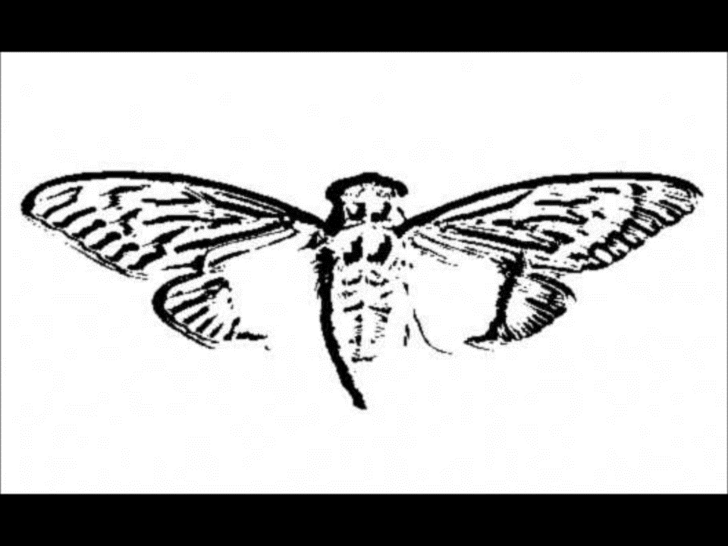
Через поиск соответствующих страниц, строк и слов расшифровывалось новое сообщение с номером телефона. Автоответчик по ту сторону провода давал ещё одну головоломку. В ней надо было умножить два числа на 3301. Ими оказывались высота и ширина самой первой картинки в пикселях. Полученный результат в итоге образовывал адрес ещё одного ресурса в интернете с изображением и таймером.

Slide 16
Заключение
Углубляясь дальше в тематику стеганографии, вы познакомились с очередными утилитами, позволяющими помещать и извлекать текстовую информацию в графические изображения

Slide 17
Домашнее задание
Найти скрытое сообщение в изображении с расширением .png

